Slide 1

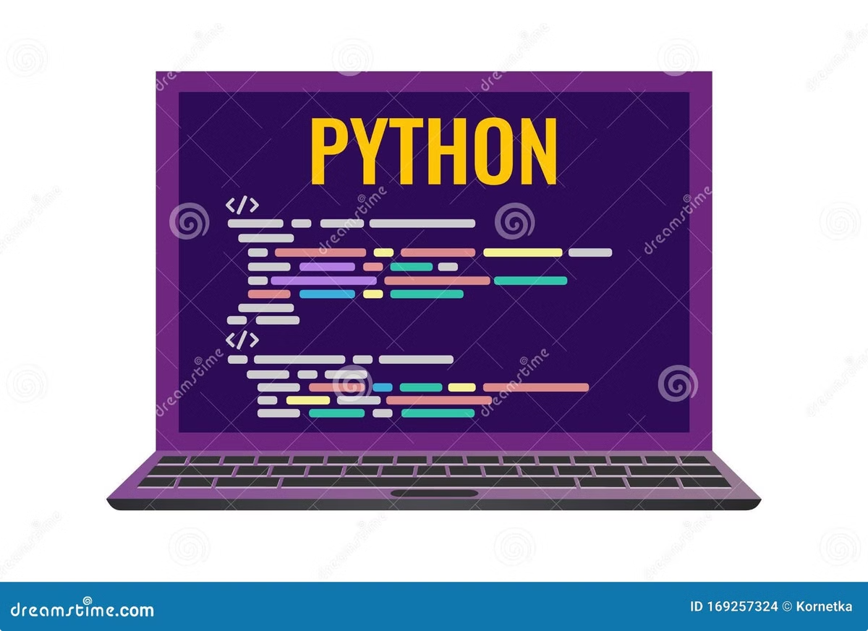
Introducción a la biblioteca JSON en Python
La biblioteca JSON de Python ofrece una forma eficaz de trabajar con datos JSON. Permite analizar fácilmente datos JSON en objetos Python y generar datos JSON a partir de objetos Python.
Por Santiago Sanchez Hernandez - Manuel Valencia

Slide 2

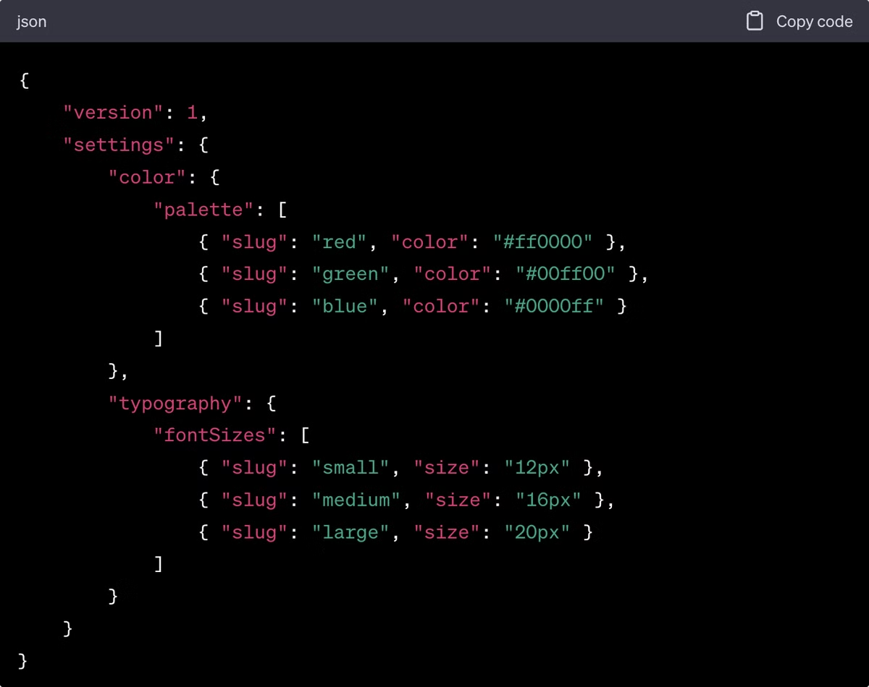
¿Qué es la biblioteca JSON?
La biblioteca JSON es un módulo de Python que proporciona funciones para codificar y decodificar datos JSON. Está integrada en la biblioteca estándar de Python, por lo que está disponible de inmediato.
Proposito:
Características
La biblioteca JSON tiene como objetivo simplificar el proceso de trabajo con datos JSON en Python al proporcionar funciones para analizar y generar JSON.
variedad de funciones, incluyendo `json.loads` para analizar cadenas JSON, `json.dumps` para serializar objetos Python en JSON funciones para manejar entrada/salida de archivos.

Slide 3


Funciones clave de la biblioteca JSON
La biblioteca JSON proporciona un conjunto de funciones esenciales que hacen que trabajar con datos JSON en Python sea eficiente e intuitivo.
1
json.loads()
2
json.dumps()
Esta función toma una cadena JSON como entrada y la convierte en un diccionario o lista de Python.
Esta función toma un diccionario o lista de Python como entrada y lo convierte en una cadena JSON.
3
json.load()
4
json.dump()
Esta función lee datos JSON de un archivo y los convierte en un objeto Python.
Esta función toma un objeto Python y lo escribe como datos JSON en un archivo.

Slide 4


Análisis de datos JSON
El análisis de datos JSON implica convertir una cadena JSON en un objeto Python que se puede manipular y acceder fácilmente.
import json json_string = '{"name": "John Doe", "age": 30, "city": "New York"}' data = json.loads(json_string) print(data["name"]) # Output: John Doe

Slide 5

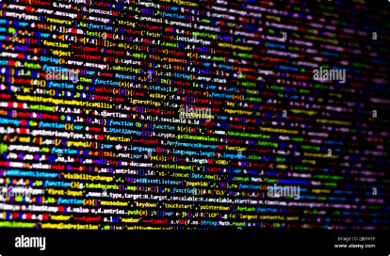
Generando datos JSON
La generación de datos JSON implica convertir un objeto Python en una cadena JSON que se puede almacenar o transmitir como datos JSON.
import json data = {"name": "Jane Smith", "age": 25, "city": "London"} json_string = json.dumps(data) print(json_string) # Output: {"name": "Jane Smith", "age": 25, "city": "London"}

Slide 6


Trabajar con archivos JSON
La biblioteca JSON le permite leer y escribir datos JSON desde y hacia archivos, lo que facilita el trabajo con datos JSON almacenados en archivos.
import json # Read JSON data from a file with open("data.json", "r") as f: data = json.load(f) # Write JSON data to a file with open("data.json", "w") as f: json.dump(data, f)

Slide 7


Manejo de errores JSON
Al trabajar con datos JSON, es importante gestionar posibles errores que puedan ocurrir durante el análisis o la generación.
import json try: json.loads('{"name": "John Doe", "age": 30, "city": "New York"}') except json.JSONDecodeError as e: print(f"Error decoding JSON: {e}")

Slide 8


Ejemplo práctico de uso de la biblioteca JSON
La biblioteca JSON se puede utilizar en una variedad de aplicaciones, desde el desarrollo web hasta el análisis de datos.
import json import requests # Fetch data from a web API response = requests.get("https://api.example.com/data") # Parse the JSON response data = json.loads(response.text) # Access and process the data print(data["name"]) print(data["location"])

